Slide 2
Aftrap

Slide 3
Arduino

Slide 4
Opdracht 1 blink

Slide 5
Code blink

Slide 6
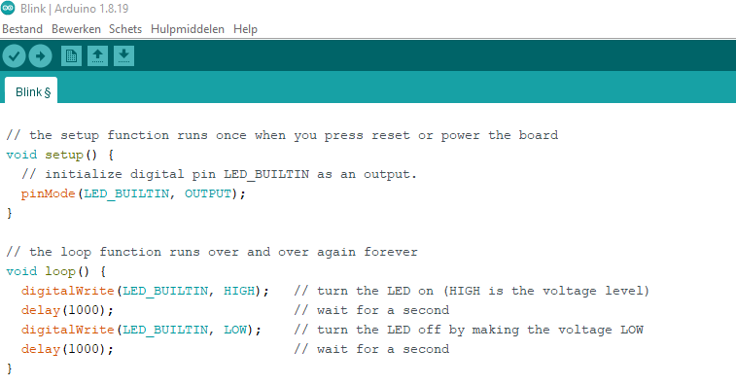
Code blink

Slide 7
Code blink
Laat nu zelf de arduino langzaam of sneller knipperen

Slide 8
Blink op breadboard

Slide 9
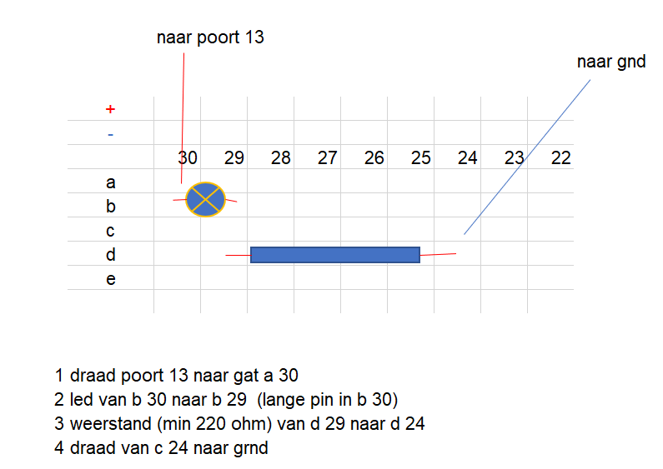
Schakeling

Slide 10
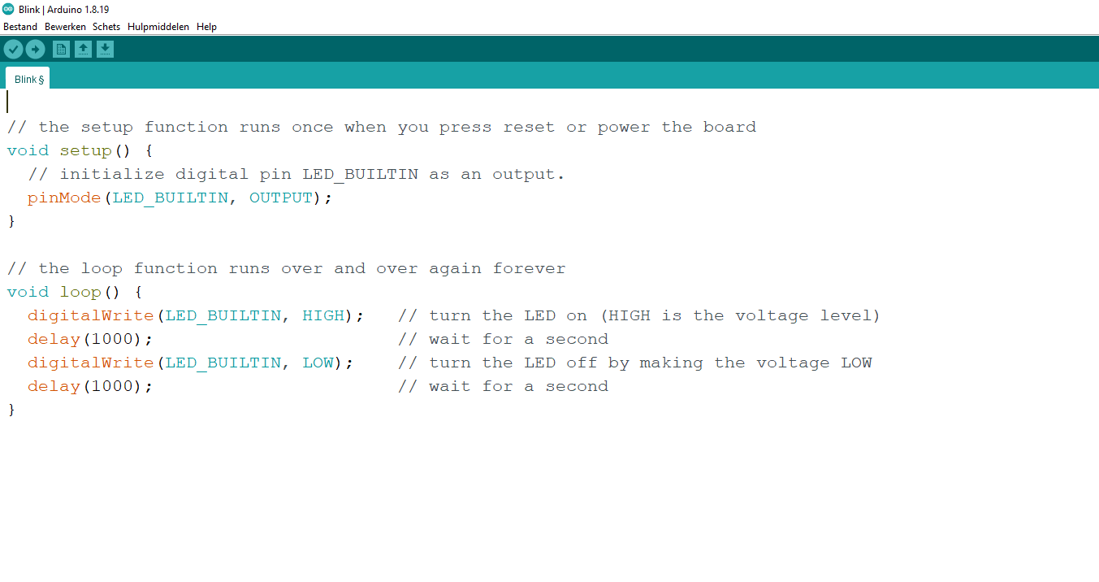
Blink op breadboard

Slide 11
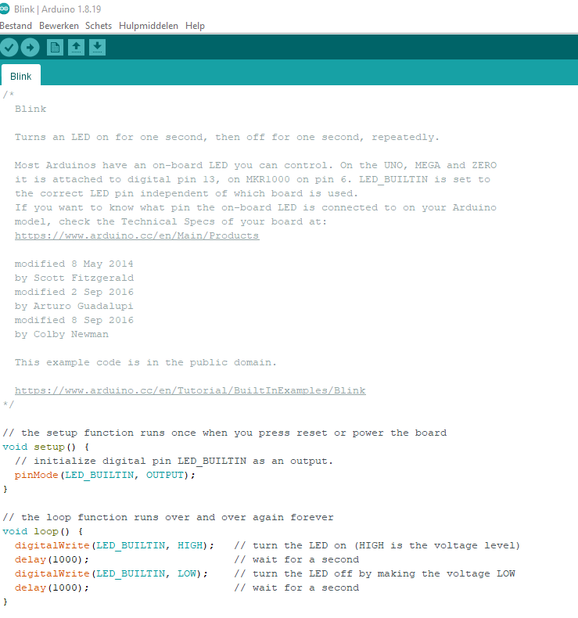
Alleen LED op breadbord laten knipperen
verwijderen

Slide 12
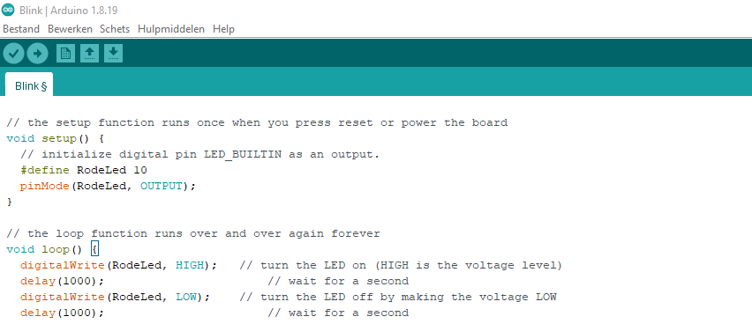
Alleen LED op breadbord laten knipperen
Voeg in
#define RodeLed 10
Vervang LED_BUILTIN door RodeLed
Verifieer
Download

Slide 13
Opdracht
Probeer een S.O.S. signaal te programmeren
S.O.S. is 3 keer kort, 3 keer lang en 3 keer kort
Hou voor kort 1000 miliseconden aan
Hou voor lang 3000 miliseconden aan
Sluit af met een wachttijd van 5000 miliseconden

Slide 14
Opdracht

Slide 15
LED Faden

Slide 16
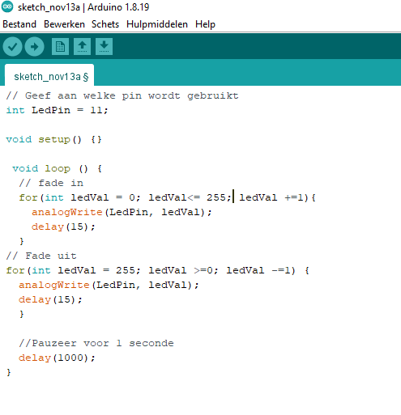
LED Faden

Slide 17
LED knipperen met potmeter

Slide 18
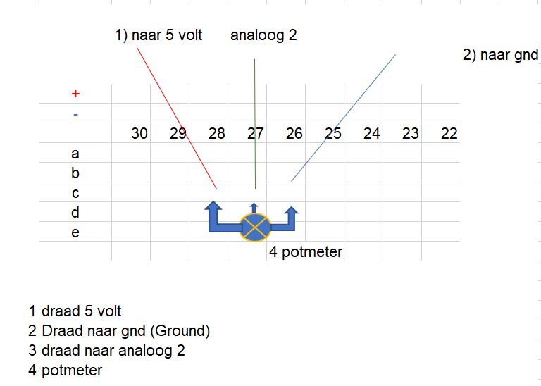
LED knipperen met potmeter
schakeling

Slide 19
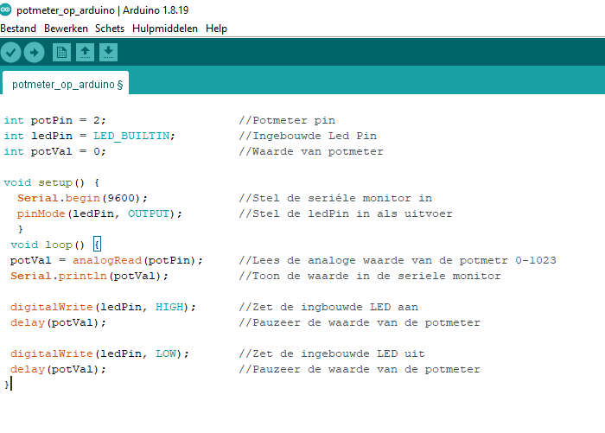
LED knipperen met potmeter

